Slide 1
Excel for Business Intelligence Analyst
CONSULTING & ANALYTICS
Buổi 6: Thiết kế & Xây dựng Dashboard
Bắt buộc máy Windows có Power Pivot (CUBEVALUE cần Data Model)
Mở sẵn: file khởi đầu B5_MCI_Mart_Answer.xlsx (đáp án Buổi 5)
Notes:
Thời lượng: 0,5 phút.
LỜI GIẢNG
Chào cả lớp, chào mừng đến Buổi 6. Năm buổi qua các bạn đã có dữ liệu sạch, mô hình ngôi sao và một bộ KPI viết một lần. Hôm nay mình biến tất cả thành thứ mà người ra quyết định thực sự nhìn: một trang dashboard.

Slide 2
Câu hỏi mở buổi
PHẦN 0 · MỞ ĐẦU
“Giám đốc bán hàng có 5 giây. Họ cần thấy gì đầu tiên?”
Tầng 4 — Prescriptive · nhập môn Tầng 5
Dashboard A
12 biểu đồ · pie 3D · trục cắt khúc
Không có target
Người xem không biết nhìn đâu
≠
Dashboard B
6 thẻ KPI · mốc target · ✔ ▲ ✘
Thứ bậc: KPI → Trend → Detail
Nhìn 5 giây là biết đạt hay chưa
Tháng 4/2025: 296.965.000 · 103,1% target ✔
Notes:
Thời lượng: 2 phút.
LỜI GIẢNG
Giám đốc bán hàng bước vào phòng họp, mở máy. Họ có năm giây trước khi chuyển sang việc khác. Câu hỏi cho lớp: trong năm giây đó họ cần thấy gì đầu tiên? (→ chờ 2–3 câu trả lời; ghi lên bảng) Gần như bạn nào cũng nói cùng một điều: tháng này đạt hay chưa đạt target. Không ai nói "tôi cần thấy biểu đồ cột 3D mười hai màu".
Đây là câu hỏi Tầng 4 — vậy thì sao, nên làm gì. Năm buổi trước trả lời "chuyện gì đã xảy ra, ở đâu, vì sao". Dashboard là nơi con số gặp quyết định: đạt thì thôi, chưa đạt thì cửa hàng nào, ngành nào, và ai cần làm gì. Cuối buổi các bạn có một trang như thế, và một sheet dự báo ngắn hạn cho tầng cuối: sắp tới sẽ thế nào.
(→ chỉ khung B trên slide) Mục tiêu: sau năm giây, người xem nói được "Tháng 4 đạt 103% target, ổn". Dashboard A bên trái sẽ làm ngược lại — và mình sẽ cho các bạn xem nó ở Phần 2.

Slide 3
Recap Buổi 5 & file khởi đầu
PHẦN 0 · MỞ ĐẦU
• Viên gạch B5: mô hình ngôi sao 6 bảng, 6 relationship; 14 measure dùng chung; KPI dictionary; đối soát 64 ô với KPI_SUMIFS khớp 0.
• Bài về nhà B5: báo cáo của phòng Kinh doanh có 4 lỗi — Target chưa nối Calendar, tháng lấy từ Sales[Thang], GM% trung bình của biên từng dòng, số đơn đếm dòng. Đối soát trước, kết luận sau.
• File khởi đầu hôm nay = đáp án B5 (B5_MCI_Mart_Answer.xlsx). Lưu thành B6_<HoTen>.xlsx. KHÔNG bấm Refresh All. Mọi con số trên dashboard đến từ các measure này.
B6 · Dashboard
✓ B5 · Star schema + DAX
Demo: ../B5_Data_Model_DAX/Practice/B5_MCI_Mart_Answer.xlsx (sheet KPI_Dictionary) · ../B5_Data_Model_DAX/Homework/B5_BTVN_MCI_Mart_KPI_T1_T4_2025_Answer.xlsx (sheet Dap_an_loi)
Notes:
Thời lượng: 2,5 phút.
LỜI GIẢNG
(→ mở ../B5_Data_Model_DAX/Practice/B5_MCI_Mart_Answer.xlsx, sheet KPI_Dictionary) Nhắc nhanh buổi trước: mười bốn measure, mỗi KPI một định nghĩa. Hôm nay mình không viết thêm một dòng DAX nào cho KPI. Mọi con số trên dashboard sẽ gọi tên các measure này. Đó là nguyên tắc "một nguồn sự thật" đi tới tầng hiển thị.
Bài về nhà B5: bốn lỗi trong báo cáo của phòng Kinh doanh. (→ nếu còn thời gian, mở ../B5_Data_Model_DAX/Homework/B5_BTVN_MCI_Mart_KPI_T1_T4_2025_Answer.xlsx, sheet Dap_an_loi) Lỗi khó thấy nhất là GM% lệch 0,1 đến 0,5 điểm — chỉ người đối soát từng ô mới bắt được. Thói quen đó hôm nay còn dùng ở Slide 34.
Các bạn lưu file khởi đầu thành B6_<HoTen>.xlsx. Và vẫn như buổi trước: không bấm Refresh All.

Slide 4
1. Dashboard brief: brief trước, chart sau
Notes:
Thời lượng: 0,5 phút.
LỜI GIẢNG
Phần 1. Sai lầm phổ biến nhất khi làm dashboard là mở Excel ra vẽ chart trước khi biết ai xem và xem để làm gì.

Slide 5
Dashboard brief
PHẦN 1 · BRIEF
Thứ tự: Audience → Câu hỏi / quyết định → KPI → Layout → Chart → Build → Story → Phát hành
Mục | Câu hỏi | Dashboard MCI Mart
Người xem | Executive, operational hay self-service? | Sales Director — executive, xem trong họp ban điều hành
Câu hỏi (3–5) | Chỉ số · chiều · thời gian · mốc so sánh | Q1 Tháng này đạt bao nhiêu % target, so với tháng trước và cùng kỳ? · Q2 Cửa hàng nào dưới 90% target? · Q3 Ngày nào bất thường? · Q4 5 sản phẩm đầu chiếm bao nhiêu % doanh thu? · Q5 Thành phố nào đóng góp nhiều nhất?
Tần suất refresh | Bao lâu một lần? | Hằng tháng, khi có file tháng mới
Quyết định | Dashboard giúp quyết định gì? | Hỗ trợ cửa hàng nào trước; điều chỉnh target
TIP
Câu hỏi yếu: “Xem doanh thu”, “Phân tích khách hàng” — chỉ là chủ đề, thiếu chỉ số, chiều, mốc so sánh.
Mẫu brief: sheet Brief trong B6_<HoTen>.xlsx (tạo ở Slide 6) · Tiêu chí C1: ../B7_Capstone/Rubric_B7_Capstone.md
Notes:
Thời lượng: 4,5 phút.
LỜI GIẢNG
Brief là một trang giấy, bốn mục. Người xem: Giám đốc bán hàng — executive, ít thời gian. Câu hỏi: ba đến năm câu, và câu nào cũng phải đo lường được. Tần suất refresh: hằng tháng. Quyết định: dashboard này giúp quyết định điều gì.
Câu hỏi cho lớp: "Xem doanh thu" có phải là câu hỏi tốt không? (→ chờ) Không. Đó là một chủ đề. Câu hỏi tốt có bốn thành phần: chỉ số, chiều, thời gian, mốc so sánh. "Cửa hàng nào có doanh thu tháng này dưới 90% target?" — chỉ số là doanh thu, chiều là cửa hàng, thời gian là tháng này, mốc so sánh là 90% target. Có câu hỏi như vậy thì mới biết cần chart nào, measure nào.
Hôm nay dashboard của lớp trả lời năm câu trên slide. Giữ chúng lại: mỗi visual phải trả lời đúng một câu. Visual nào không trả lời câu nào thì bỏ.

Slide 6
Thực hành: viết brief của bạn
PHẦN 1 · BRIEF
1. Tạo sheet Brief trong B6_<HoTen>.xlsx.
2. Chép bảng 4 mục của Slide 5, rồi viết lại 2 câu hỏi theo cách của bạn: đủ chỉ số · chiều · thời gian · mốc so sánh.
3. Đổi cặp với bạn bên cạnh: câu nào còn là chủ đề thì gạch và viết lại.
Kiểm tra (5 phút)
Mỗi câu hỏi có đủ 4 thành phần.
Không câu nào bắt đầu bằng “Xem…” hoặc “Phân tích…”.
Brief này là bài tập của tiêu chí C1 trong capstone.
Notes:
Thời lượng: 5 phút.
LỜI GIẢNG (giao bài)
(→ học viên tự làm 4 phút, giảng viên đi vòng) Các bạn có năm phút. Tạo sheet Brief, chép bảng, và viết lại hai câu hỏi. Rồi đổi cặp: bạn bên cạnh đọc, nếu thấy câu nào chỉ là chủ đề thì gạch đi. (→ gọi 1–2 bạn đọc câu hỏi; giảng viên hỏi "mốc so sánh ở đâu?") Brief này là bài tập của tiêu chí C1 trong capstone, nên mình làm kỹ ngay từ bây giờ.

Slide 7
2. Rõ ràng và đơn giản: dashboard tốt, xấu, “ugly”
Notes:
Thời lượng: 0,5 phút.
LỜI GIẢNG
Phần 2: mình cho các bạn xem một dashboard xấu, và các bạn tự rút nguyên tắc.

Slide 8
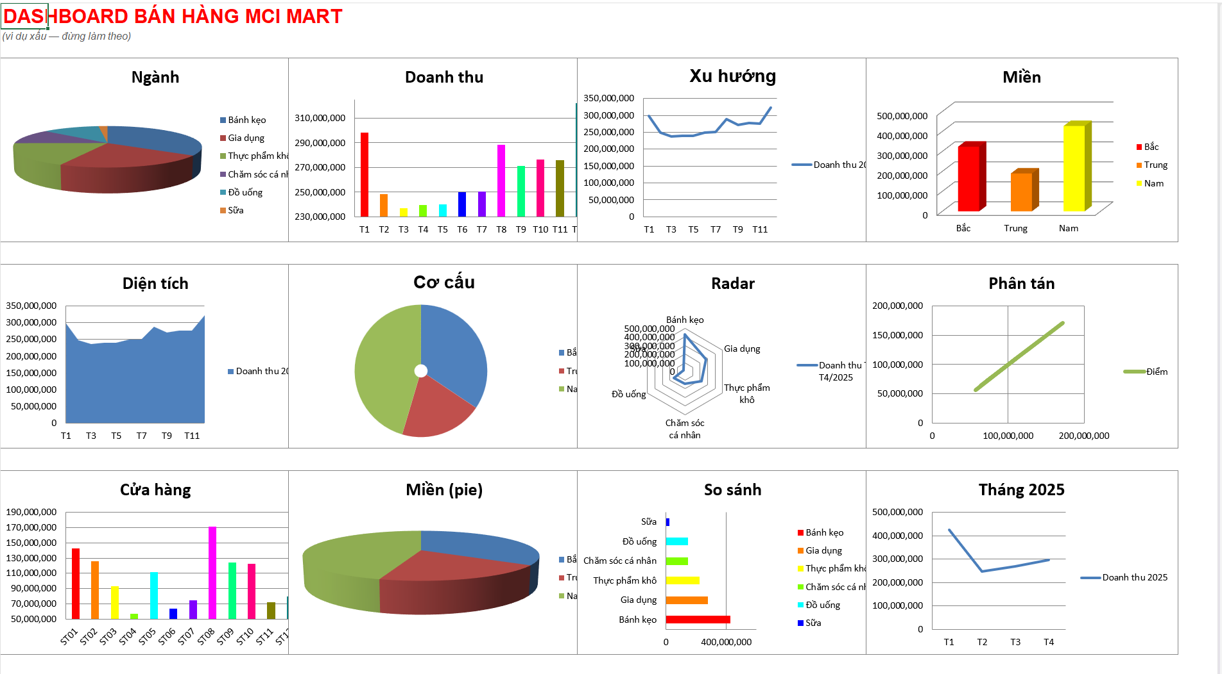
Bài kiểm tra 5 giây
PHẦN 2 · RÕ RÀNG & ĐƠN GIẢN
Bạn có 5 giây. Ghi lại:
1. KPI chính là gì?
2. Đạt hay chưa đạt target?
3. Nên nhìn vào đâu tiếp?
Sau đó: đếm có bao nhiêu vấn đề.
TIP
Mỗi vấn đề tìm được sẽ thành một dòng của checklist chấm chéo (Slide 34).
Ảnh: Demo/B6_Demo_DashboardXau.xlsx, sheet Dashboard_Xau (toàn trang)
Notes:
Thời lượng: 4,5 phút.
LỜI GIẢNG
(→ mở Demo/B6_Demo_DashboardXau.xlsx, sheet Dashboard_Xau, chiếu 5 giây rồi che màn hình hoặc chuyển slide) Bài kiểm tra năm giây. Mình chiếu năm giây, rồi các bạn ghi: KPI chính là gì, đạt hay chưa đạt target, và nên nhìn đâu tiếp. (→ chiếu 5 giây, rồi ẩn) Ai ghi được "đạt hay chưa đạt target"? (→ chờ; thường không ai)
(→ chiếu lại, đi qua từng vấn đề, ghi lên bảng) Mười hai biểu đồ, không cái nào là chủ. Pie 3D sáu phần. Cột có trục bắt đầu từ hai trăm ba mươi sáu triệu. Không có target ở đâu cả. Màu cầu vồng — màu nào là miền nào? Câu hỏi cho lớp: các bạn đếm được bao nhiêu vấn đề? (→ chờ, ghi) Từng vấn đề sẽ có một nguyên tắc đi kèm, và các nguyên tắc đó nằm trong checklist ở Slide 34.
GHI CHÚ GIẢNG VIÊN
Đáp án mong đợi (≥ 6): quá nhiều visual; pie 3D; pie quá 5 phần (6 phần, Sữa chỉ 1,8%); trục Y không bắt đầu từ 0; không có target / mốc so sánh; không có thứ bậc (KPI chính không ở góc trên trái); màu không theo thực thể (Bắc đổi màu giữa các chart); không có slicer; tiêu đề chart là nhãn, không phải kết luận.
Dashboard xấu dựng từ chính dữ liệu của lớp để học viên nhận ra con số quen thuộc.

Slide 9
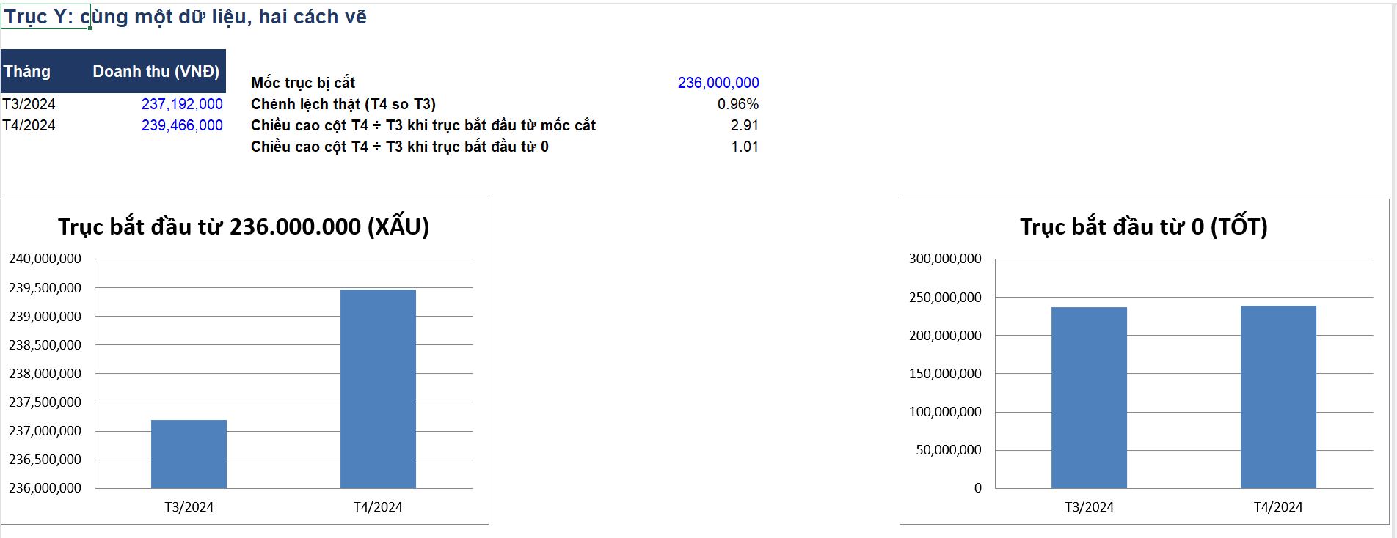
Tốt · xấu · “ugly”: 5 nguyên tắc
PHẦN 2 · RÕ RÀNG & ĐƠN GIẢN
# | Nguyên tắc | Ví dụ trong dữ liệu
1 | Trục bar/column bắt đầu từ 0 | T3 vs T4/2024: chênh 0,96%; trục từ 236 triệu → cột cao gấp 2,9 lần
2 | Không 3D | Chiều sâu làm méo phần trăm
3 | Pie ≤ 5 phần | 6 ngành: 34,5 · 22,5 · 18,0 · 11,6 · 11,6 · 1,8% → dùng bar
4 | Mỗi KPI có mốc so sánh | 296 triệu một mình không nói gì; so target 288 triệu → “đạt”
5 | Màu theo thực thể | Bắc luôn xanh dương; target luôn xám nét đứt
TIP
Line chart được phép cắt trục (ta nhìn hình dáng); bar và column thì không (ta so độ cao).
Ảnh: Demo/B6_Demo_DashboardXau.xlsx, sheet Demo_TrucY (hai biểu đồ cột cạnh nhau)
Notes:
Thời lượng: 5 phút.
LỜI GIẢNG
Năm nguyên tắc, mỗi nguyên tắc một con số. Cái nguy hiểm nhất là trục Y. (→ chỉ ảnh S09) Doanh thu tháng 3 và tháng 4 năm 2024 chênh nhau chưa tới một phần trăm: 237,2 triệu và 239,5 triệu. Nhưng nếu trục bắt đầu từ 236 triệu thay vì 0, cột tháng 4 cao gấp gần ba lần cột tháng 3. Cùng một dữ liệu, một bên nói "không đổi", một bên nói "tăng vọt". Quy tắc: bar và column luôn bắt đầu từ 0. Line chart thì được phép cắt trục, vì ta nhìn hình dáng, không so độ cao.
Pie: sáu ngành, phần nhỏ nhất là Sữa 1,8% — các bạn có đọc được không? Quá năm phần thì đổi sang bar. 3D thì không bao giờ: chiều sâu làm phần phía trước to hơn. Mốc so sánh: số 296 triệu một mình thì chẳng nói gì; 296 triệu so với target 288 triệu mới nói được "đạt". Và màu đi theo thực thể: Bắc luôn là xanh dương, không đổi giữa các chart.
Nguyên tắc chung của cả phần này một câu: mỗi thứ trên trang phải xứng đáng với sự chú ý mà nó chiếm.

Slide 10
3. Chọn chart: 3 câu hỏi, 8 loại lõi
Notes:
Thời lượng: 0,5 phút.
LỜI GIẢNG
Phần 3: vì sao chart này mà không phải chart kia — và vì sao phần lớn câu trả lời nằm ở hai câu hỏi.

Slide 11
3 câu hỏi then chốt · bảng chọn chart
PHẦN 3 · CHỌN CHART
1. Dữ liệu loại gì? (số, danh mục, thời gian, địa lý)
2. Muốn truyền đạt gì? (so sánh, cơ cấu, xu hướng, phân phối, quan hệ)
3. Ai xem? (CEO, analyst, khách hàng)
Câu hỏi dữ liệu | Chart lõi | Thay thế
Xu hướng theo thời gian | Line | Area
So sánh giữa các nhóm | Bar / Column | Bullet
Cơ cấu / tỷ trọng | Stacked bar | Donut (≤ 5 phần), Treemap
Hai thước đo khác đơn vị; Actual vs Target | Combo 2 trục | Column + đường target
Phân phối, outlier | Histogram | Box & Whisker
Quan hệ giữa hai biến | Scatter (+ trendline) | Bubble
Địa lý | Map | Bar theo vùng
Chênh lệch cộng dồn (target → actual) | Waterfall | —
Chart ít dùng (Area, Pie, Bubble, Radar, Funnel, Sunburst…): xem handout B6
Notes:
Thời lượng: 4 phút.
LỜI GIẢNG
Ba câu hỏi. Dữ liệu của bạn là loại gì: số, danh mục, thời gian, địa lý. Bạn muốn người xem nhận ra điều gì: so sánh, cơ cấu, xu hướng, phân phối, quan hệ. Ai xem: giám đốc cần ít chart và chữ to hơn analyst. Hai câu đầu gần như quyết định chart; câu thứ ba quyết định bao nhiêu chart.
Bảng bên dưới là tám loại chart lõi của khóa. Các bạn đừng học thuộc cả bảng — chỉ cần nhớ cột trái là câu hỏi, cột giữa là chart. Hôm nay mình làm bốn nhóm: so sánh theo thời gian và nhóm, cơ cấu, phân phối và quan hệ, rồi chênh lệch cộng dồn. Các chart ít dùng hơn — Area, Pie, Bubble, Radar, Funnel, Sunburst — nằm trong handout.

Slide 12
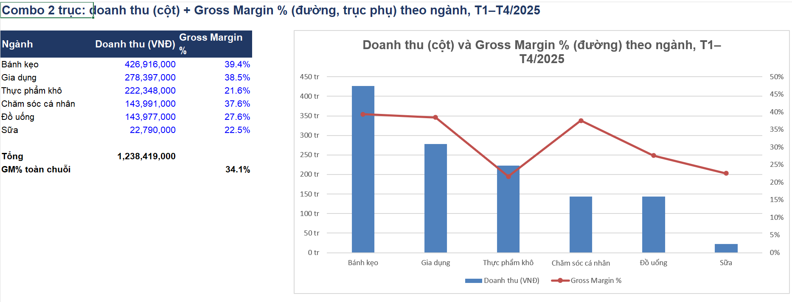
Line · Column · Combo 2 trục
PHẦN 3 · CHỌN CHART
Insert → Combo
Hai thước đo khác đơn vị (VNĐ và %) trên cùng một chart; hoặc Actual (cột) với Target (đường).
Line: xu hướng · Column/Bar: so sánh nhóm (trục từ 0)
Combo ngành, T1–T4/2025: cột = Doanh thu (Bánh kẹo 426.916.000 … Sữa 22.790.000); đường = Gross Margin % ở trục phụ (Bánh kẹo 39,4% … Thực phẩm khô 21,6%).
Insight: Thực phẩm khô lớn thứ ba (222.348.000) nhưng biên thấp nhất (21,6%).
TIP
Cột trục chính (VNĐ), đường trục phụ (%). Cho trục phụ bắt đầu từ 0%: hai trục lệch nhau rất dễ gây hiểu lầm.
Ảnh: Demo/B6_Demo_Chart.xlsx, sheet Demo_Combo (A3:C9)
Notes:
Thời lượng: 5,5 phút.
LỜI GIẢNG
(→ mở Demo/B6_Demo_Chart.xlsx, sheet Demo_Combo) Bảng nhỏ: sáu ngành, doanh thu và biên lợi nhuận gộp T1–T4. Mình muốn nhìn hai thứ cùng lúc, nhưng một cái tính bằng triệu đồng, một cái tính bằng phần trăm. (→ chọn A3:C9 → Insert → Recommended Charts → All Charts → Combo; Doanh thu: Clustered Column; Gross Margin %: Line, tích Secondary Axis → OK) Cột là doanh thu theo trục trái, đường là biên theo trục phải.
Câu hỏi cho lớp: nhìn chart này, ngành nào đáng chú ý? (→ chờ) Thực phẩm khô: cột cao thứ ba nhưng đường rơi xuống thấp nhất, 21,6%. Bánh kẹo bán nhiều nhất và biên cao nhất, 39,4%. Hai thước đo cùng một chart cho thấy điều mà từng chart riêng lẻ không cho thấy: bán nhiều không có nghĩa lãi nhiều. Đó là lý do combo hai trục có mặt trong tám loại lõi.
Một lưu ý: trục phụ rất dễ gây hiểu lầm nếu bạn cho hai trục bắt đầu từ chỗ khác nhau. Giữ trục phần trăm bắt đầu từ 0.

Slide 13
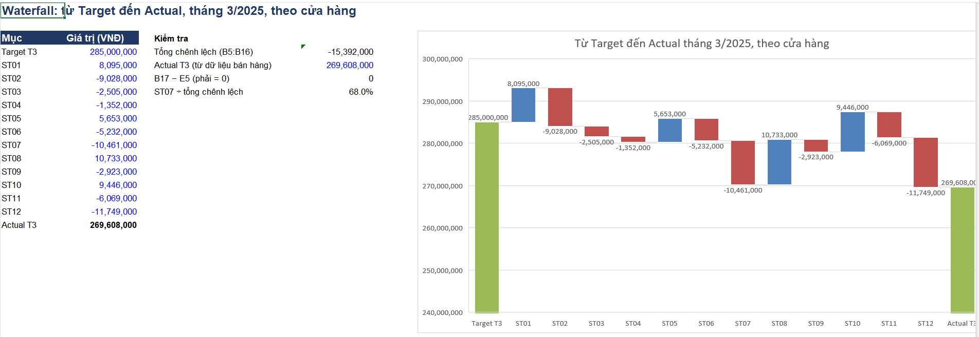
Cơ cấu · Waterfall · Map
PHẦN 3 · CHỌN CHART
Insert → Waterfall
Từ Target đến Actual: ai kéo lên, ai kéo xuống.
Cơ cấu: Stacked bar thay pie khi hơn 5 phần; Treemap khi cần thấy kích thước.
Waterfall T3/2025: Target 285.000.000 → từng cửa hàng (ST12 −11.749.000, ST07 −10.461.000, ST08 +10.733.000 …) → Actual 269.608.000 (tổng −15.392.000). Cột đầu và cuối: Set as Total.
Map: theo thành phố (TP.HCM 108.885.000, T4). Cần Internet; không có thì dùng bar.
Giới hạn: PivotChart không làm được Waterfall, Map, Histogram, Treemap — chúng lấy dữ liệu từ một vùng ô. Muốn chạy theo Slicer, lấp vùng ô bằng CUBEVALUE (Slide 18, 29).
Ảnh: Demo/B6_Demo_Chart.xlsx, sheet Demo_Waterfall (A3:B17)
Notes:
Thời lượng: 4,5 phút.
LỜI GIẢNG
(→ Demo/B6_Demo_Chart.xlsx, sheet Demo_Waterfall) Cơ cấu: pie sáu phần các bạn đã thấy là xấu; stacked bar hoặc treemap làm tốt hơn. Mình đi vào chart quan trọng nhất của dashboard hôm nay: waterfall.
Câu hỏi nó trả lời: từ target đến actual, ai kéo lên, ai kéo xuống? Tháng 3, target chuỗi là 285 triệu, thực tế 269,6 triệu, hụt 15,4 triệu. (→ chọn A3:B17 → Insert → Waterfall; bấm chuột phải cột Target → Set as Total; cột Actual → Set as Total) Mười hai cửa hàng, mỗi cái một bước. Câu hỏi cho lớp: cửa hàng nào kéo tụt nhiều nhất? (→ chờ) ST12 trừ 11,7 triệu, rồi ST07 trừ 10,5 triệu. Nhưng nhìn cả bốn cái kéo lên, ST08, ST10, ST01, ST05, cộng lại gần bù hết. Waterfall cho thấy cả bức tranh.
Một giới hạn quan trọng. (→ chỉ dòng "Giới hạn") Waterfall, map, histogram, treemap không có trong PivotChart. PivotChart chỉ hỗ trợ line, column, bar, pie, combo và vài loại nữa. Muốn các chart kia thì dữ liệu phải nằm trong một vùng ô bình thường. Điều đó dẫn tới một cách làm: dùng CUBEVALUE để lấp vùng ô từ Data Model — mình làm ở Slide 18 và 29. Map thì cần Internet; bạn nào không có mạng thì thay bằng bar theo thành phố.

Slide 14
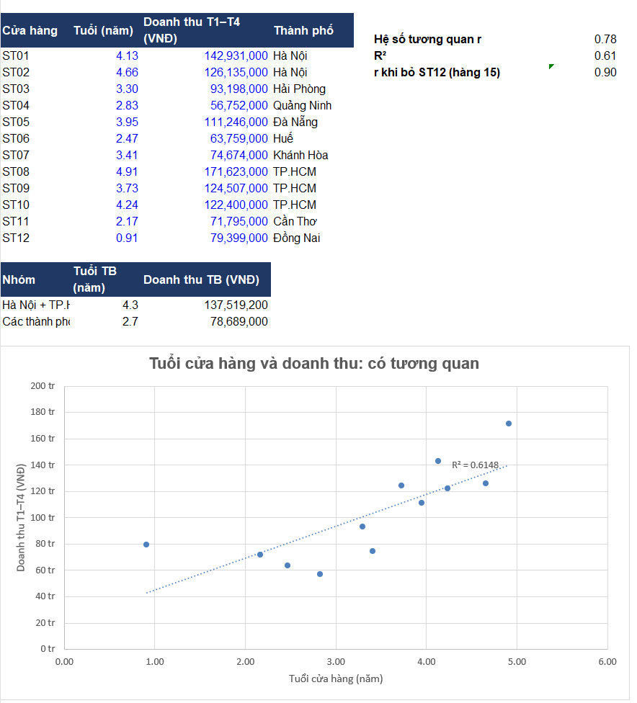
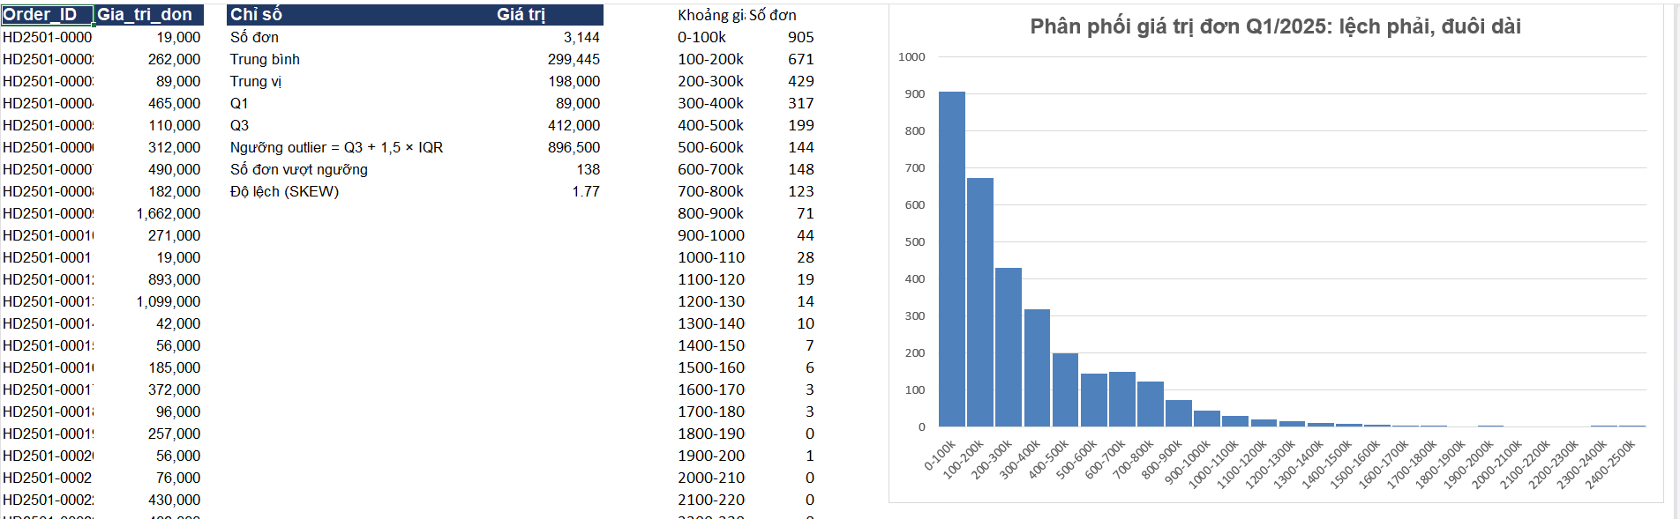
Histogram · Scatter
PHẦN 3 · CHỌN CHART
Insert → Histogram · Scatter · CORREL
Phân phối và quan hệ giữa hai biến.
Histogram, giá trị đơn Q1: 3.144 đơn · trung vị 198.000 · trung bình 299.445 · ngưỡng 896.500 · 138 đơn vượt. Bin width 100.000.
Scatter, tuổi cửa hàng ↔ doanh thu T1–T4: 12 cửa hàng, r = 0,78. Hà Nội + TP.HCM: 4,3 năm · 137,5 triệu; còn lại 2,7 năm · 78,7 triệu.
Tương quan ≠ nhân quả.
TIP
Histogram: Format Axis → Bin width. Scatter: Add Trendline → Display R-squared; ô riêng gõ =CORREL(x, y).
Ảnh: Demo/B6_Demo_Chart.xlsx, sheet Demo_Phan_phoi (cột B) và Demo_Scatter (A3:C15)
Notes:
Thời lượng: 5,5 phút.
LỜI GIẢNG
(→ Demo/B6_Demo_Chart.xlsx, sheet Demo_Phan_phoi, cột B là giá trị từng đơn Quý 1) Các bạn nhớ Buổi 2: trung bình đơn hàng 299 nghìn, trung vị 198 nghìn, và 138 đơn vượt ngưỡng 896 nghìn. Giờ nhìn bằng mắt. (→ chọn cột B → Insert → Histogram; chuột phải trục ngang → Format Axis → Bin width 100000) Cột cao nhất ở nhóm 0–100 nghìn; đuôi kéo dài sang phải tới hơn 2 triệu. Đây là hình dạng của dữ liệu lệch phải, và là lý do trung bình bị kéo lên cao hơn trung vị.
Quan hệ giữa hai biến: scatter. (→ sheet Demo_Scatter; chọn B3:C15 → Insert → Scatter; Add Trendline → Display R-squared; ô G3 =CORREL(B4:B15,C4:C15)) Mỗi chấm là một cửa hàng: trục ngang tuổi cửa hàng, trục dọc doanh thu T1–T4. Hệ số tương quan 0,78. Cửa hàng càng lâu năm, doanh thu càng cao.
Câu hỏi cho lớp: vậy muốn tăng doanh thu thì cho cửa hàng "già" đi à? (→ chờ, cười) Tất nhiên không. Nhóm cửa hàng ở Hà Nội và TP.HCM vừa mở sớm hơn, trung bình 4,3 năm, vừa nằm ở thành phố lớn — doanh thu 137 triệu so với 79 triệu của các tỉnh. Thành phố là yếu tố thứ ba làm cả tuổi lẫn doanh thu cùng cao. Tương quan không phải nhân quả. Đây là câu mà giám đốc sẽ hỏi lại các bạn ở buổi thuyết trình B7.
GHI CHÚ GIẢNG VIÊN
Thiếu thời gian: bỏ histogram, chỉ làm scatter.
Nếu muốn mở rộng: bỏ ST12 (chỉ 0,9 năm tuổi) thì r tăng lên 0,90 — một điểm bất thường có thể làm tăng hoặc giảm hệ số; đọc scatter bằng mắt trước khi tin con số.

Slide 15
Nghỉ giữa giờ
10 phút · Sau giờ nghỉ: bố cục, KPI card bằng CUBEVALUE, RAG, Slicer
Notes:
Thời lượng: 10 phút.
LỜI GIẢNG
Nghỉ mười phút. Sau giờ nghỉ mình bắt đầu dựng thật: bố cục, thẻ KPI bằng CUBEVALUE và đèn RAG. Các bạn nhớ giữ file B6_<HoTen>.xlsx mở sẵn.

Slide 16
4. Bố cục & công cụ: CUBEVALUE · RAG · Slicer
Notes:
Thời lượng: 0,5 phút.
LỜI GIẢNG
Phần 4: bốn công cụ dựng nên dashboard. Trước hết, đặt cái gì ở đâu.

Slide 17
Thứ bậc: KPI → Trend → Detail
PHẦN 4 · BỐ CỤC & CÔNG CỤ
Slicer: Tháng · Miền
Tối đa 5–8 visual
Hôm nay: 7
Mỗi visual trả lời một câu hỏi brief
Thẻ KPI + combo → Q1 · Waterfall → Q2 · Line → Q3 · Top 5 → Q4 · Map → Q5
Đòi thêm chart?
Hỏi: “Nó trả lời câu nào trong brief?”
KPI chính
KPI 2
KPI 3
KPI 4
KPI 5
KPI 6
Hàng 1 — KPI (góc trên trái = quan trọng nhất)
Line theo ngày
Combo Actual vs Target
Hàng 2 — Trend
Waterfall theo cửa hàng
Top 5 sản phẩm
Map theo thành phố
Notes:
Thời lượng: 3,5 phút.
LỜI GIẢNG
Mắt người đọc từ trên xuống, trái sang phải, như đọc một trang báo. Vậy thứ quan trọng nhất ở góc trên trái. Với Giám đốc bán hàng đó là doanh thu so với target. Hàng đầu tiên là sáu thẻ KPI: trả lời "đạt hay chưa" trong năm giây. Hàng thứ hai là xu hướng: line theo ngày, combo thực tế và target. Hàng cuối là chi tiết: cửa hàng nào, sản phẩm nào, thành phố nào. Từ tổng quát xuống chi tiết — đó là thứ bậc KPI → Trend → Detail.
Và số lượng: tối đa tám visual. Mình dùng bảy. Mỗi visual gắn với một câu trong brief của Slide 5: thẻ KPI và combo trả lời Q1, waterfall trả lời Q2, line trả lời Q3, Top 5 trả lời Q4, map trả lời Q5. Câu hỏi cho lớp: nếu có người xin thêm một chart nữa, bạn hỏi gì? (→ chờ) "Chart đó trả lời câu hỏi nào trong brief?" Không có câu trả lời thì không thêm.

Slide 18
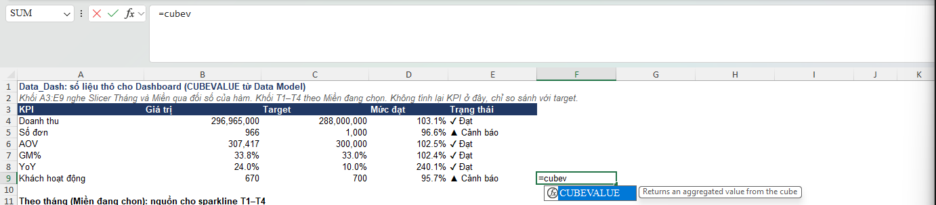
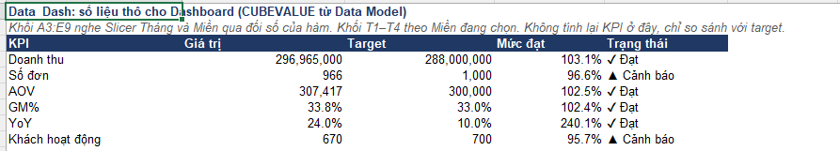
CUBEVALUE · CUBEMEMBER · KPI card
PHẦN 4 · BỐ CỤC & CÔNG CỤ
CUBEVALUE · CUBEMEMBER
Đọc một con số từ measure trong Data Model vào một ô — nền của thẻ KPI.
fx
=CUBEVALUE("ThisWorkbookDataModel","[Measures].[Total Revenue]","[Calendar].[Nam].&[2025]",Slicer_Thang,Slicer_Region)
Đối số: kết nối · measure · các bộ lọc (member hoặc Slicer) = filter context của B5.
Bắc × Tháng 3: 90.210.000 (= DoiSoat_B2, B5).
Tháng 4/2025: Doanh thu 296.965.000 · Target 288.000.000 · Revenue vs Target % 103,1%.
PivotTable Analyze → OLAP Tools → Convert to Formulas: Excel tự viết CUBEVALUE từ Pivot.
TIP
Gõ sai tên measure → #N/A. Dùng gợi ý khi gõ, hoặc Convert to Formulas. Mức đạt = giá trị ÷ target là phép so sánh với hằng số, không phải định nghĩa KPI.
Ảnh: B6_<HoTen>.xlsx, sheet Data_Dash (A3:E9). Mẫu: Practice/B5_MCI_Mart_Answer.xlsx, sheet DoiSoat_B2 (ô B6)
Notes:
Thời lượng: 6 phút.
LỜI GIẢNG
Có hai cách đưa số từ Data Model ra dashboard. Cách một: PivotTable — các bạn đã quen. Cách hai: CUBEVALUE, hàm lấy đúng một con số từ measure và đặt vào đúng một ô. Thẻ KPI cần đúng điều đó: một ô, một số, tự do định dạng và đặt ở đâu tùy ý.
(→ mở sheet DoiSoat_B2 của file khởi đầu, ô B6 → chỉ thanh công thức) Các bạn đã thấy hàm này ở cuối B5: ô Bắc × tháng 1. Cấu trúc: tên kết nối, luôn là "ThisWorkbookDataModel"; tên measure, dạng "[Measures].[Total Revenue]"; rồi các bộ lọc, mỗi bộ lọc là một member như "[Calendar].[Nam].&[2025]". Đây chính là filter context của Buổi 5, viết thành công thức: mỗi đối số là một tọa độ.
(→ tạo sheet Data_Dash; Insert → Slicer: Calendar → Thang, đổi tên Slicer_Thang; Store → Region, Slicer_Region; chọn tháng 4 | ô B3 gõ công thức Total Revenue như trên slide) Điều thú vị: đối số cuối có thể là chính cái Slicer. Bấm Slicer sang tháng 3, ô B3 đổi theo. (→ bấm tháng 3, rồi trở lại tháng 4) 269.608.000, rồi 296.965.000. Mình không viết lại công thức; mình chỉ đổi bộ lọc.
(→ B4: thay Total Revenue bằng Total Target → 288.000.000) Đây là target. (→ B5 =B3/B4 → 103,1%?) À — các bạn để ý: mình chỉ chia hai ô cho nhau. Mức đạt này là phép so sánh, không phải định nghĩa KPI; định nghĩa vẫn nằm ở measure Revenue vs Target %. Để chắc, ta gọi thẳng measure đó thêm một lần nữa và đối chiếu: 103,1%. Hai con số phải khớp. (→ viết Revenue vs Target % vào B5, đối chiếu)
Còn ai sợ gõ sai? (→ Pivot bất kỳ từ Data Model → PivotTable Analyze → OLAP Tools → Convert to Formulas) Chuyển cả Pivot thành CUBEVALUE chỉ bằng một nút — Excel tự viết hết. Và nếu gõ sai tên measure, hàm trả #N/A: không phải lỗi mô hình, mà là gõ sai chữ. Hãy dùng gợi ý khi gõ.
GHI CHÚ GIẢNG VIÊN
Cú pháp slicer làm đối số: tên trong hộp Slicer Settings (Name to use in formulas); thường là Slicer_Thang, Slicer_Region. Nếu hàm báo lỗi, kiểm tra tên ở Slicer → Slicer Settings.
Slicer cần tạo từ một PivotTable của Data Model; nếu chưa có Pivot thì Insert → Slicer chưa bật được: tạo Pivot trống trước (Insert → PivotTable → From Data Model) rồi mới chèn Slicer.
Không đặt công thức KPI (chia, nhân) ở tầng hiển thị trừ phép so sánh với hằng số target ở Slide 19.

Slide 19
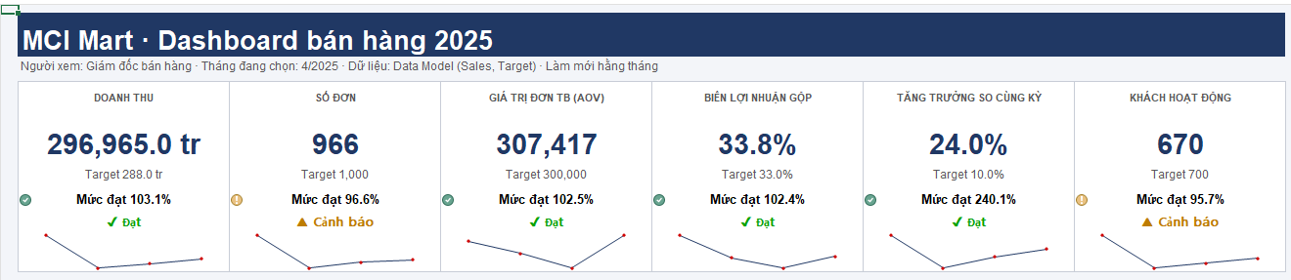
RAG: màu + biểu tượng + chữ
PHẦN 4 · BỐ CỤC & CÔNG CỤ
Conditional Formatting → Icon Sets
Trạng thái đạt / cảnh báo / không đạt — không bao giờ chỉ dùng màu.
Mức | Mức đạt | Biểu tượng | Chữ
Đạt | ≥ 100% | ✔ | Đạt
Cảnh báo | 90% – < 100% | ▲ | Cảnh báo
Không đạt | < 90% | ✘ | Không đạt
Tháng 4: Doanh thu 103,1% ✔ · Đơn 96,6% ▲ · AOV 102,5% ✔ · GM ✔ · YoY ✔ · Khách 95,7% ▲
Tháng 2: Doanh thu 82,5% ▲ · YoY −0,9% ✘
TIP
Bộ 3 Symbols (Circled): ba hình khác nhau, người mù màu vẫn đọc được. Ngưỡng ở sheet Cai_dat.
PRO TIP
Edit Rule → Type = Formula, trỏ ô Cai_dat.
Ảnh: B6_<HoTen>.xlsx, sheet Dashboard (hàng KPI, tháng 4/2025). Ngưỡng: sheet Cai_dat (C13:C14)
Notes:
Thời lượng: 4,5 phút.
LỜI GIẢNG
Thẻ KPI có số rồi, giờ cần trạng thái. (→ sheet Cai_dat: A12 "Ngưỡng Đạt" B12 100%; "Ngưỡng Cảnh báo" 90% → đặt tên sheet này là tham số của dashboard) Mình đặt ngưỡng ra một sheet riêng, để sau này đổi ngưỡng không phải sửa từng thẻ.
(→ ô mức đạt của thẻ Doanh thu → Home → Conditional Formatting → Icon Sets → 3 Symbols (Circled) → Manage Rules → Edit Rule: icon thứ nhất "when value is ≥" Type Number, Value 1 → icon thứ hai ≥ 0,9) Xanh có dấu tick khi đạt 100% trở lên; vàng có dấu chấm than khi từ 90%; đỏ có dấu chéo khi dưới 90%. Câu hỏi cho lớp: sao không chỉ tô ô màu đỏ-xanh cho nhanh? (→ chờ) Khoảng tám phần trăm đàn ông không phân biệt được đỏ và xanh. Hình dạng khác nhau — tick, chấm than, chéo — thì ai cũng đọc được. Và kèm nhãn chữ "Đạt", "Cảnh báo", "Không đạt" cho chắc. Quy tắc: không bao giờ chỉ dùng màu để truyền nghĩa.
(→ bấm Slicer sang tháng 2) Tháng 2: doanh thu 82,5% vàng. YoY: trừ 0,9% — đỏ có dấu chéo. Doanh thu chỉ "cảnh báo" nhưng tăng trưởng so với năm ngoái đã âm; chỉ nhìn một thẻ thì không thấy. Nhìn cả hàng thì thấy ngay.
GHI CHÚ GIẢNG VIÊN
Tỷ lệ "8% nam giới mù màu đỏ-xanh" là con số phổ biến (khoảng 1 trong 12 nam giới); nói "khoảng 8%".
YoY: mức đạt = YoY ÷ 10% (target +10%). Tháng 2: −0,9% ÷ 10% = −9% → ✘. Giải thích là phép so với mục tiêu tăng trưởng.
Excel có thể hiển thị nhãn "Cảnh báo" bằng Custom Number Format hoặc công thức IF; mình dùng IF vì dễ đọc.

Slide 20
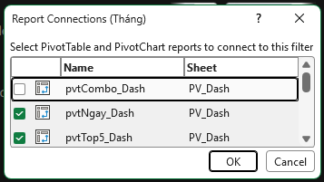
Slicer nối nhiều Pivot
PHẦN 4 · BỐ CỤC & CÔNG CỤ
Report Connections
Một Slicer điều khiển mọi PivotTable / PivotChart của dashboard.
Slicer Tháng (Calendar[Thang]) và Miền (Store[Region]) sinh ra từ một Pivot; mặc định chỉ lọc Pivot đó.
Chuột phải Slicer → Report Connections → tick từng Pivot.
Combo 4 tháng: chỉ nối Miền; ghi trên tiêu đề “Cả 4 tháng · không đổi theo Slicer Tháng”.
Thẻ KPI, waterfall, map: nghe Slicer qua đối số của CUBEVALUE.
TIP
Pivot đổi cỡ cột khi Refresh làm vỡ bố cục → PivotTable Options → bỏ Autofit column widths on update.
Ảnh: B6_<HoTen>.xlsx, chuột phải Slicer Tháng → Report Connections
Notes:
Thời lượng: 4 phút.
LỜI GIẢNG
Slicer sinh ra từ một Pivot, và mặc định chỉ điều khiển chính Pivot đó. Lỗi quen thuộc: bấm Slicer, một nửa dashboard đổi, nửa kia đứng im. (→ chuột phải Slicer_Thang → Report Connections) Hộp này liệt kê mọi Pivot trong file: tick vào Pivot nào, Slicer điều khiển Pivot đó. Mình tick hết ngoại trừ một cái.
Cái đó là combo Actual vs Target theo tháng. Nếu Slicer cắt nó về một tháng thì combo chỉ còn một cột — mất ý nghĩa xu hướng. Quy tắc hơi mềm: Slicer điều khiển mọi visual, trừ visual cho ngữ cảnh, và visual đó phải ghi rõ trên tiêu đề "cả 4 tháng, không đổi theo Slicer Tháng". Người xem phải biết cái nào đổi, cái nào không.
Còn thẻ KPI, waterfall, map không có Pivot — chúng nghe Slicer qua đối số của CUBEVALUE, như các bạn vừa viết ở Slide 18. Hai đường dẫn khác nhau, cùng một Slicer.

Slide 21
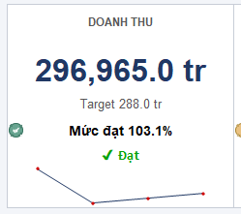
Sparklines · Alt text
PHẦN 4 · BỐ CỤC & CÔNG CỤ
Insert → Sparklines · Edit Alt Text
Xu hướng thu nhỏ trong một ô; mô tả chart cho người đọc màn hình.
Sparkline dưới mỗi thẻ KPI: T1–T4 (Doanh thu 425,9 → 246,0 → 269,6 → 297,0 triệu). Dữ liệu từ hàng T1–T4 trong Data_Dash (CUBEVALUE theo từng tháng).
Alt text: một câu cho mỗi chart, ví dụ “Biểu đồ cột và đường: doanh thu thực tế so với target, T1–T4/2025”.
Ảnh: B6_<HoTen>.xlsx, sheet Dashboard (thẻ Doanh thu, sparkline) · Data_Dash (hàng T1–T4)
Notes:
Thời lượng: 1,5 phút.
LỜI GIẢNG
Hai thứ nhỏ nhưng ăn tiền. Sparkline: biểu đồ thu nhỏ nằm trong một ô, đặt dưới con số của thẻ KPI. Thẻ doanh thu: 296 triệu, kèm một đường nhỏ cho thấy tháng 1 cao, tháng 2 rơi, rồi hồi dần. Người xem thấy ngay "đang đi lên hay xuống" mà không cần chart riêng. (→ Insert → Sparklines → Line → Data Range: Data_Dash!B12:E12; Location: ô dưới thẻ)
Alt text: mô tả chart bằng một câu cho người dùng đọc màn hình, và cho cả bạn khi chart hỏng không hiện. (→ chuột phải chart → Edit Alt Text → gõ mô tả) Đây là một dòng trong checklist chấm chéo và là yêu cầu của bài capstone.

Slide 22
5. Dự báo nhập môn: sắp tới sẽ thế nào?
Notes:
Thời lượng: 0,5 phút.
LỜI GIẢNG
Phần 5: tầng cuối của thang — "sắp tới sẽ thế nào". Mình chỉ làm nhập môn: hai công cụ và một giới hạn.

Slide 23
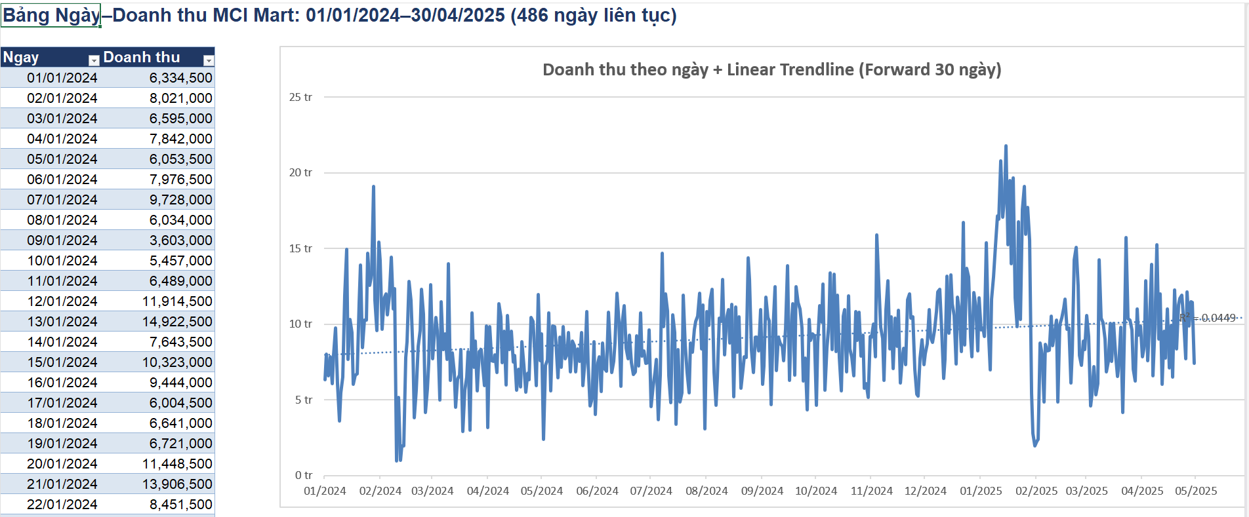
Trendline tuyến tính + Forward
PHẦN 5 · DỰ BÁO
Trendline → Linear · Forecast Forward
Kéo dài xu hướng bằng đường thẳng.
Bảng Ngày–Doanh thu: 486 dòng, 01/01/2024–30/04/2025, không thiếu ngày.
Linear: độ dốc +4.742 VNĐ/ngày, R² = 0,045 — giải thích 4,5% biến động.
Forward 30 ngày: ≈ 10,3 triệu/ngày, như nhau cả cuối tuần.
Thực tế: Thứ Hai 8,4 triệu → Chủ nhật 10,5 triệu (+25,1%).
Đường này có tin được không?
TIP
Tin được cho mức cả tháng (kiểm chứng ngược: +4,1%), không tin cho từng ngày (sai trung bình gần 20%).
Ảnh: Demo/B6_Demo_DuBao.xlsx, sheet Demo_Trendline (tblNgay, biểu đồ line)
Notes:
Thời lượng: 4,5 phút.
LỜI GIẢNG
(→ mở Demo/B6_Demo_DuBao.xlsx, sheet Demo_Trendline; bảng tblNgay: Ngày, Doanh thu, 486 dòng) Bảng Ngày–Doanh thu của cả hai năm, mỗi ngày một dòng. (→ chọn bảng → Insert → Line chart; Chart Elements → Trendline → Linear; Format Trendline → Forecast Forward 30 periods; Display R-squared) Đường thẳng dốc nhẹ lên, kéo dài thêm 30 ngày. Câu hỏi cho lớp: đường này có tin được không? (→ chờ)
Nhìn R-bình-phương: 0,045. Đường thẳng này chỉ giải thích được bốn phẩy năm phần trăm biến động của doanh thu ngày. Nó dự báo mỗi ngày khoảng 10,3 triệu, thứ Hai cũng như Chủ nhật. Trong khi dữ liệu thật: thứ Hai 8,4 triệu, Chủ nhật 10,5 triệu — Chủ nhật hơn thứ Hai 25%. Đường thẳng bỏ qua hoàn toàn nhịp tuần.
Công bằng với đường thẳng: mình thử dự báo ngược. Cắt dữ liệu tới hết tháng 3, vẽ đường thẳng, dự báo tháng 4: tổng cả tháng ra 309 triệu, thực tế 297 triệu, lệch chỉ 4%. Nhưng nếu hỏi từng ngày, sai trung bình gần 20%. Đường thẳng tạm được cho cả tháng, tệ cho từng ngày. Hãy nhớ phân biệt "dự báo mức" và "dự báo hình dáng".
GHI CHÚ GIẢNG VIÊN
Trendline của Excel trên line chart dùng x = 1..n (không phải serial ngày): độ dốc +4.742 VNĐ/ngày và R² 0,045 (số tính bằng OLS cùng quy ước).
Kiểm chứng ngược bằng Trendline: học viên cắt bảng tới 31/03/2025 (bản sao bảng), vẽ trendline, đọc phương trình y = 5.027x + …; dự báo tháng 4 = 309.004.435. Nếu thiếu thời gian chỉ nói kết quả.

Slide 24
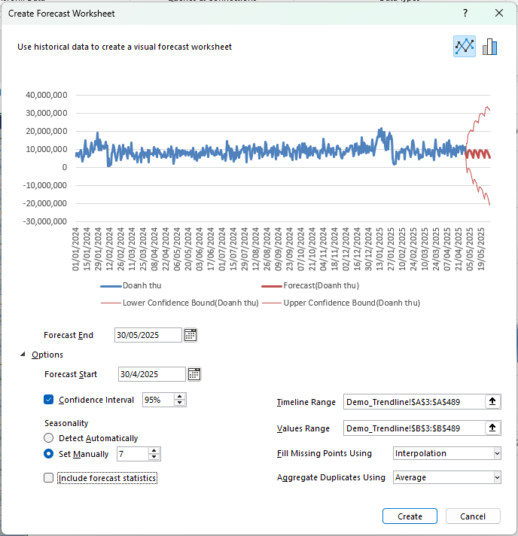
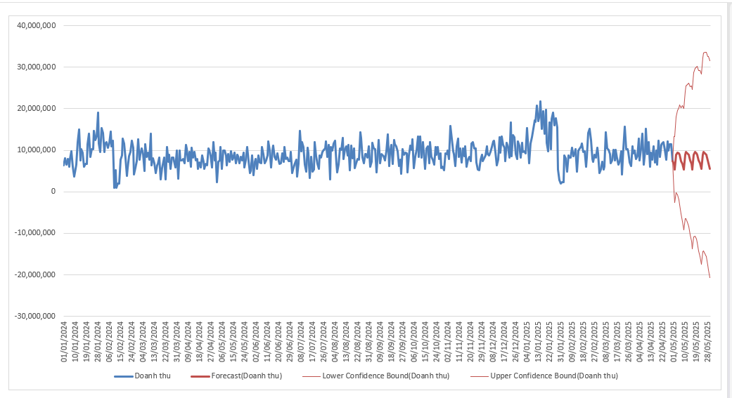
Forecast Sheet (ETS) · giới hạn
PHẦN 5 · DỰ BÁO
Data → Forecast Sheet · FORECAST.ETS · FORECAST.ETS.CONFINT
Dự báo có nhịp lặp, kèm dải tin cậy.
Hộp thoại: Forecast End 30/05/2025 · Confidence 95% · Seasonality = Set Manually 7 (tự phát hiện ra 121, không phải 7) · Forecast Start có thể lùi để so với thực tế.
Kết quả T5/2025: 237,7 triệu (thấp hơn T4 thực tế cỡ 20%); cuối tuần +24%; dải 95% ±6,6 triệu ngày đầu, ±18,0 triệu trung bình — rộng hơn cả giá trị dự báo. Kiểm chứng ngược T4: 280,0 vs 297,0 triệu (−5,7%).
Giới hạn: 16 tháng chưa đủ 2 chu kỳ năm · Tết đổi ngày theo âm lịch (10/02/2024 · 29/01/2025 · 17/02/2026) · luôn kèm dải + giả định.
Dự báo = mẫu hình quá khứ + giả định.
TIP
Hai hàm: FORECAST.ETS cho điểm dự báo; FORECAST.ETS.CONFINT cho nửa chiều rộng dải.
Ảnh: Demo/B6_Demo_DuBao.xlsx (Data → Forecast Sheet trên tblNgay; hàm ETS ở sheet Demo_ETS)
Notes:
Thời lượng: 5 phút.
LỜI GIẢNG
(→ chọn bảng tblNgay → Data → Forecast → Forecast Sheet → Options) Forecast Sheet dùng thuật toán ETS — làm mượt theo hàm mũ, có tính thành phần mùa. Có ô Seasonality, mặc định Detect Automatically. (→ sheet Demo_ETS, ô B6: =FORECAST.ETS.SEASONALITY(tblNgay[Doanh thu], tblNgay[Ngay])) Thử để Excel tự đoán chu kỳ: nó trả 121. Không phải 7. Nhịp tuần của MCI Mart có thật nhưng nhỏ so với biến động từng ngày — nên Excel không tự nhận ra. Mình biết chu kỳ là tuần, nên đặt Set Manually, 7. (→ Forecast End 30/05, Confidence 95% → Create) Bài học nhỏ: công cụ tự động không thay được hiểu biết về dữ liệu.
(→ chỉ biểu đồ) Đường dự báo giờ có răng cưa: cuối tuần cao hơn ngày thường khoảng 24% — đúng nhịp mà đường thẳng bỏ qua. Nhưng nhìn hai đường bao quanh: Lower và Upper Confidence Bound — dải tin cậy 95%. Dải này rất rộng: nửa chiều rộng ngày đầu khoảng 6,6 triệu, và đi xa hơn thì phình ra, trung bình hơn 18 triệu mỗi ngày — rộng hơn cả con số dự báo, cận dưới còn âm. Mô hình đang nói thẳng: "tôi không chắc". Và tổng dự báo tháng 5 chỉ 237,7 triệu, thấp hơn tháng 4 thực tế gần hai mươi phần trăm — không có lý do kinh doanh nào cho việc đó.
Câu hỏi cho lớp: vậy dự báo này có dùng được không? (→ chờ) Mình thử kiểm chứng ngược. (→ Forecast Start = 01/04/2025 → dự báo tháng 4 từ dữ liệu tới hết tháng 3) Tổng dự báo 280 triệu, thực tế 297 triệu: lệch 5,7%, và cả 30 ngày thực tế nằm trong dải — nhưng dải rộng nên dĩ nhiên nằm trong. Nghĩa là: dự báo tạm được cho mức cả tháng, không đáng tin cho từng ngày. Giống Trendline ở Slide 23.
(→ sheet Demo_ETS: B4 =FORECAST.ETS(B3, …, 7) và B5 =FORECAST.ETS.CONFINT(B3, …, 0.95, 7)) Hai hàm tương ứng: một cho điểm dự báo, một cho nửa chiều rộng dải. Dùng khi cần đưa số vào dashboard.
Bây giờ câu tình huống: "Giám đốc hỏi doanh thu Tết 2026. Dùng được dự báo này không?" (→ chờ) Không. Thứ nhất, mình mới có 16 tháng dữ liệu — chưa đủ hai chu kỳ năm để mô hình học mùa vụ theo năm. Thứ hai, Tết đổi ngày theo âm lịch: 10/02 năm 2024, 29/01 năm 2025, 17/02 năm 2026. ETS học nhịp lặp đều, không biết sự kiện dịch chuyển. Kết luận: dự báo ngắn hạn, mô hình đơn giản, có dải tin cậy, ghi rõ giả định.
GHI CHÚ GIẢNG VIÊN
Số đo trên Excel for Mac 365 bằng hàm FORECAST.ETS (Forecast Sheet dùng cùng thuật toán), xem bảng "Số liệu". Kiểm lại một lần bằng hộp thoại Forecast Sheet trên Excel Windows khi chụp ảnh S24a, S24b: tổng 30 ngày tháng 5 ≈ 237,7 triệu; Detect Automatically có thể ra chu kỳ khác 7.
Nhịp tuần thật nhưng nhỏ: cuối tuần +19% so với độ lệch chuẩn doanh thu ngày 3,1 triệu; R² của "thứ trong tuần" chỉ 5,9%–15,3%. FORECAST.ETS.SEASONALITY trả 121 (cả chuỗi), 35 (tới 31/03), chỉ ra 7 khi cắt riêng 03–12/2024.
Số dự báo tháng 5 thấp bất thường (7,9 triệu/ngày, trong khi tháng 4 thực tế 9,9 triệu) là hiện tượng thật của mô hình trên dữ liệu có đỉnh Tết, không phải lỗi gõ: dùng làm bằng chứng cho "luôn kèm dải và giả định". Nếu muốn chạy thử một dự báo "đẹp" hơn, cắt dữ liệu từ 01/03/2024 (bỏ Tết 2024) và so sánh.
Nếu học viên hỏi "sao không chạy theo tháng, mùa 12": đủ 2 chu kỳ năm mới chạy được (xem bảng lỗi thường gặp).

Slide 25
6. Build: dựng dashboard từng bước
Notes:
Thời lượng: 0,5 phút.
LỜI GIẢNG
Phần 6, bốn mươi phút, và là phần chính của buổi. Mình làm cùng nhau từng bước: các bạn dựng trên file của mình, giảng viên dựng trên máy chiếu. Cuối phần này mỗi bạn có một dashboard một trang.

Slide 26
Build 1: khung, Slicer, tham số
PHẦN 6 · BUILD
1. Sheet Cai_dat: target KPI (Orders 1.000 · AOV 300.000 · GM 33% · YoY +10% · Khách 700) và ngưỡng RAG (100% · 90%).
2. Sheet Dashboard: View → bỏ Gridlines; độ rộng cột đều; tiêu đề lớn ở A1.
3. Sheet Data_Dash: vùng lấy dữ liệu cho thẻ KPI, waterfall, map (sẽ ẩn ở Slide 33).
4. Pivot trống từ Data Model → chèn Slicer Tháng (Calendar[Thang]) và Miền (Store[Region]); đặt lên Dashboard; chọn tháng 4.
5. Đặt tên Slicer Settings: Slicer_Thang, Slicer_Region.
Kiểm tra (8 phút)
Slicer Tháng đang chọn 4.
Cai_dat có 5 target + 2 ngưỡng.
Điểm hay vấp: Slicer cần một Pivot làm gốc.
Notes:
Thời lượng: 8 phút.
LỜI GIẢNG (giao bài)
(→ giảng viên làm trước 3 phút, lớp làm theo 5 phút) Bước một: khung. Ba sheet: Cai_dat giữ target và ngưỡng RAG — mọi hằng số nằm một chỗ, đổi một lần. Dashboard là trang người xem thấy; mình tắt đường lưới cho giống một bảng báo cáo. Data_Dash là phòng máy: nơi CUBEVALUE lấy số. Sau đó hai Slicer: Tháng và Miền. Slicer Tháng mình chọn tháng 4 làm mặc định.
Điểm hay vấp: Slicer cần một Pivot làm gốc. Các bạn tạo một Pivot trống từ Data Model ở sheet tạm, chèn Slicer rồi dọn sau. (→ đi vòng lớp, kiểm tra tên Slicer)
GHI CHÚ GIẢNG VIÊN
Sheet Cai_dat mẫu: B3:C8 target; C13 = 100%, C14 = 90% (khớp công thức ở bảng "Công thức").
Slicer hiển thị tháng 1–12 vì Calendar có đủ 2025; tháng 5–12 sẽ trống — Slicer Settings → Hide items with no data.

Slide 27
Build 2: hàng KPI card
PHẦN 6 · BUILD
1. Data_Dash: 6 KPI × (giá trị · target · mức đạt · nhãn) bằng CUBEVALUE (Slicer_Thang, Slicer_Region) + hàng T1–T4 cho sparkline.
2. Dashboard: 6 thẻ (ô gộp, viền hairline, chữ lớn); thẻ Doanh thu ở góc trên trái.
3. Mỗi thẻ: tên KPI · giá trị · “Target …” · mức đạt + biểu tượng + nhãn · sparkline.
4. Bấm Slicer sang tháng 3, tháng 2 và quay lại tháng 4.
Kiểm tra — tháng 4/2025
Doanh thu 296.965.000 (103,1%) ✔
Đơn 966 (96,6%) ▲
AOV 307.417 (102,5%) ✔
GM 33,8% ✔ · YoY +24,0% ✔
Khách 670 (95,7%) ▲
Tháng 2: Doanh thu 82,5% ▲ · YoY −0,9% ✘
Notes:
Thời lượng: 10 phút.
LỜI GIẢNG (giao bài)
(→ giảng viên làm thẻ Doanh thu, lớp làm các thẻ còn lại) Bước hai là bước nhiều công việc nhất. Sáu thẻ, mỗi thẻ có bốn thứ: giá trị, target, mức đạt, nhãn trạng thái. Các bạn làm thẻ Doanh thu cùng mình, rồi nhân bản công thức sang năm thẻ còn lại — chỉ đổi tên measure. Target lấy từ Cai_dat. Thẻ Doanh thu dùng measure Total Target vì target doanh thu đến từ bảng Target.
Kiểm tra khi xong: tháng 4, sáu thẻ phải ra đúng bảng trên slide. (→ bấm Slicer sang tháng 2) Tháng 2: doanh thu 82,5% vàng, YoY đỏ có dấu chéo. Nếu thẻ YoY ra trống: bạn đã chọn một tháng mà năm trước không có dữ liệu, hoặc measure Revenue YoY % đang bị chặn bởi bộ lọc Nam; xem ghi chú.
GHI CHÚ GIẢNG VIÊN
Khách (Active Customers) ở tháng 4: 670, target 700 → 95,7% ▲. Không cộng tay Active Customers theo miền (234 + 151 + 328 = 713 ≠ 670): đây là bẫy của B5 quay lại; nhắc để học viên đọc ô tổng của measure.
Thẻ YoY: filter Nam = 2025 kèm Slicer_Thang; measure Revenue YoY % lấy cùng kỳ qua DATEADD; ô trống nếu không có Revenue LY.
Nếu máy chậm, rút gọn sparkline (làm ở nhà) — thẻ vẫn đủ giá trị, target, RAG.

Slide 28
Build 3: line ngày · combo vs Target
PHẦN 6 · BUILD
1. PivotChart Line: Filters Calendar[Nam] = 2025 · Rows Calendar[Date] · Values Total Revenue → Line. Nối Slicer Tháng và Miền.
2. PivotChart Combo: Rows Calendar[Thang] · Values Total Revenue + Total Target → Revenue = Column, Target = Line xám nét đứt. Rows: Value Filters → Total Revenue > 0. Nối chỉ Slicer Miền.
3. Tiêu đề chart là kết luận; thêm chú thích chỉ vào điểm bất thường.
Kiểm tra (8 phút)
Combo: T1 120,6% · T2 82,5% · T3 94,6% · T4 103,1%
Target T1–T4: 353 · 298 · 285 · 288 triệu
Line tháng 4: 30 ngày
Combo = câu chuyện số 4: Tết 29/01 dồn mua sắm sang T1.
Notes:
Thời lượng: 8 phút.
LỜI GIẢNG (giao bài)
Hai chart xu hướng. (→ làm cùng) Line theo ngày: Pivot với Calendar[Date] ở hàng. Nếu để tất cả ngày thì ra 730 điểm; Slicer Tháng sẽ cắt về một tháng. Tiêu đề chart: không phải "Doanh thu theo ngày" mà là một kết luận: ví dụ "Doanh thu tháng 4 cao nhất vào cuối tuần".
Combo thực tế vs target. Cột là Total Revenue, đường là Total Target — xám, nét đứt: mốc so sánh không bao giờ dùng màu của series. Lọc hàng để chỉ giữ tháng có doanh thu: dùng Value Filter thay vì chọn tay tháng 1–4, vì tháng 5 có dữ liệu thì chart tự thêm, không phải sửa — đó là tư duy tự động hóa D3.
(→ chỉ combo) Đây là chart nhìn thấy câu chuyện số 4: tháng 1 vượt target 21%, tháng 2 hụt 17%, gộp hai tháng 103,2%. Tết 2025 rơi vào 29/01 trong khi target lập theo cùng tháng 2024, nơi Tết rơi vào 10/02. Câu hỏi cho lớp: nên thêm chú thích gì lên chart này? (→ chờ) Một ô chữ nhỏ chỉ vào hai cột: "Tết 29/01 dồn mua sắm sang T1; target lập theo Tết 10/02".

Slide 29
Build 4: Top 5 · Waterfall · Map
PHẦN 6 · BUILD
1. Top 5: Rows Product[Product_Name] · Values Total Revenue → Value Filters → Top 10 → 5 → PivotChart Bar; nối cả hai Slicer.
2. Waterfall: Data_Dash A20:B33 — Target (Total Target), 12 Variance từng cửa hàng (CUBEMEMBER + CUBEVALUE), Actual (Total Revenue) → Insert → Waterfall; Set as Total đầu và cuối.
3. Map hoặc Bar: doanh thu từng thành phố (CUBEVALUE, Slicer_Thang) → Filled Map; không có Internet → Bar.
Kiểm tra — tháng 4
Top 5: Hộp quà Tết 35.100.000 · Chảo 29.155.000 · Dầu gội 26.565.000 · Mì tôm 19.712.000 · Bột giặt 19.276.000
Waterfall: Target 288.000.000 → Actual 296.965.000 (+8.965.000)
Tháng 3: ST07 −10.461.000
Notes:
Thời lượng: 8 phút.
LỜI GIẢNG (giao bài)
(→ làm cùng) Top 5: một Pivot, rồi Value Filter Top 10 đổi thành 5. Năm sản phẩm đầu chiếm 43,7% doanh thu tháng 4. Hộp quà Tết cao cấp vẫn đứng đầu trong tháng 4 — câu hỏi cho lớp: vì sao hộp quà Tết vẫn bán chạy nhất sau Tết? (→ chờ; đây là câu "vì sao" nảy sinh, ghi lên bảng — mình không có đủ dữ liệu để trả lời hôm nay, và đó là một điều đáng nói trong brief: câu hỏi dữ liệu hiện có chưa trả lời được)
Waterfall: không có Pivot, nên ta lấp vùng ô bằng CUBEVALUE. Cột A là tên cửa hàng viết bằng CUBEMEMBER, cột B là CUBEVALUE đo measure Variance cho từng cửa hàng và đọc Slicer Tháng. Dòng đầu là Target, dòng cuối là Actual. (→ chọn vùng → Insert → Waterfall → chuột phải cột đầu: Set as Total, cột cuối: Set as Total) Bấm Slicer sang tháng 3: ST07 trừ 10,5 triệu — câu chuyện số 2 hiện ra mà không cần chú thích; và ST12 trừ 11,7 triệu — một cái tên mà ta sẽ quay lại ở phần kể chuyện.
Map: cùng cách. Bing nhận tên thành phố; nếu máy lớp không ra, chuyển sang bar theo thành phố. TP.HCM 108,9 triệu đứng đầu.
GHI CHÚ GIẢNG VIÊN
Hộp quà Tết tháng 4: dữ liệu giả lập, Top 5 theo doanh thu — không cố giải thích. Dùng làm ví dụ "câu hỏi mới nảy ra từ dashboard".
Map: [CẦN KIỂM TRA TRÊN EXCEL 365 WINDOWS] Bing có nhận đủ 9 tên (Hà Nội, TP.HCM, Hải Phòng, Quảng Ninh, Đà Nẵng, Huế, Khánh Hòa, Cần Thơ, Đồng Nai) và đúng vị trí không (một số tỉnh đã sáp nhập từ 07/2025); nếu không, dùng bar. Map chart không chạy trên Excel for the web / Mac cũ.
Variance tính qua measure có chặn ô trống (B5): cửa hàng chưa có doanh thu trả BLANK, waterfall bỏ qua.

Slide 30
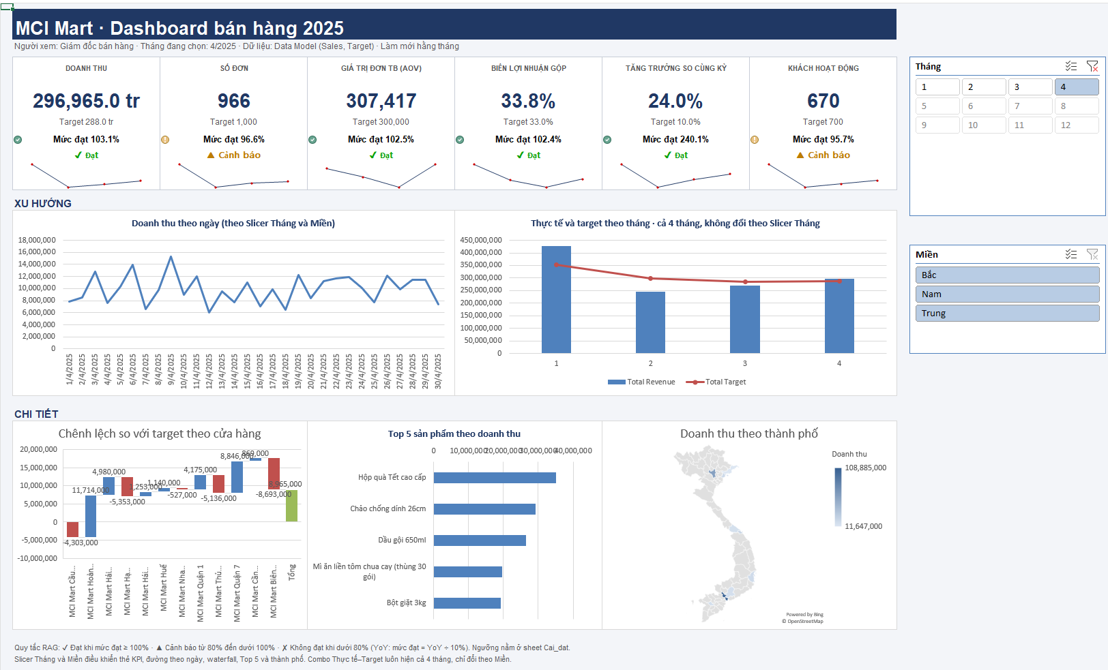
Build 5: ráp trang · kiểm tra 5 giây
PHẦN 6 · BUILD
1. Sắp 7 visual theo bố cục Slide 17; căn lề bằng Align; màu theo thực thể; target xám nét đứt.
2. Report Connections: Tháng nối mọi Pivot trừ combo; Miền nối tất cả.
3. Alt text cho từng chart; tiêu đề chart là kết luận.
4. Kiểm tra 5 giây: đổi cặp — KPI chính · đạt hay chưa · nhìn đâu tiếp.
TIP
Kiểm tra: bấm Slicer Tháng 4 → 3 → 2: thẻ, line, waterfall, Top 5, map đều đổi; combo không đổi. Tối đa 8 visual.
Ảnh: Practice/B6_MCI_Mart_Dashboard_Answer.xlsx, sheet Dashboard (tháng 4/2025)
Notes:
Thời lượng: 5,5 phút.
LỜI GIẢNG (giao bài)
(→ giảng viên chiếu Dashboard của mình, tháng 4) Ráp trang. Căn lề cho đều: Home → Format → Align. Màu: Bắc xanh dương, Trung cam, Nam xanh lá, giống mọi chart khác của khóa; target luôn xám nét đứt. Và chạy Report Connections lần cuối: Slicer Tháng nối hết, trừ combo.
Bài kiểm tra năm giây: đổi cặp. Người xem nhìn đúng năm giây rồi quay đi và nói ba điều: KPI chính là gì, đạt hay chưa đạt, nhìn đâu tiếp theo. Nếu bạn ngồi cạnh không nói được "doanh thu 297 triệu, đạt 103% target, ổn" thì dashboard chưa xong. (→ cho lớp 2 phút)
GHI CHÚ GIẢNG VIÊN
Lớp chưa làm kịp: phát Practice/B6_MCI_Mart_Dashboard_Answer.xlsx để vẫn tham gia chấm chéo ở Slide 34.
Chỗ dễ lố giờ: Slide 27 (6 thẻ) và Slide 29 (3 chart). Lớp chậm: bỏ sparkline, bỏ map (thay bằng bar), làm các phần đó ở nhà.

Slide 31
7. Kể chuyện (SCR) & phát hành dashboard
Notes:
Thời lượng: 0,5 phút.
LỜI GIẢNG
Phần 7: dashboard đúng và đẹp chưa đủ — người xem phải biết phải làm gì. Rồi mình đóng gói để gửi đi.

Slide 32
Storytelling SCR
PHẦN 7 · KỂ CHUYỆN & PHÁT HÀNH
S — Situation
Con số có mốc so sánh. Tháng 3: 269.608.000, đạt 94,6% target (hụt 15.392.000), nhưng +13,7% so với cùng kỳ.
C — Complication
Nguyên nhân đã kiểm chứng bằng drill-down. ST07 hụt 10.461.000 (44,9%), chiếm 68% khoản hụt, do cải tạo 10–31/03. ST12 dưới 90% ba tháng liền (76,9% · 53,0% · 65,2%).
R — Resolution
Đề xuất cho đúng người xem: (1) đánh giá ST07 theo số ngày mở cửa; (2) rà soát cách lập target ST12; (3) target 2026 theo lịch Tết âm (17/02/2026), đánh giá T1+T2 gộp.
TIP
Chú thích trực tiếp trên chart, chỉ vào điểm bất thường (ST07, T2). Giả thuyết chưa kiểm chứng phải ghi là giả thuyết.
Notes:
Thời lượng: 5,5 phút.
LỜI GIẢNG
Dashboard cho người ta thấy. Kể chuyện cho người ta hành động. Khung ba bước: Situation — con số có mốc so sánh. Complication — vấn đề, và nguyên nhân đã kiểm chứng bằng drill-down, không phải đoán. Resolution — đề xuất cụ thể, gửi đúng người xem trong brief.
(→ bấm Slicer sang tháng 3, chiếu dashboard) Mẫu cho Giám đốc bán hàng. Situation: tháng 3, 269,6 triệu, đạt 94,6% target, hụt 15,4 triệu — nhưng tăng 13,7% so với tháng 3 năm ngoái. Complication: nhìn waterfall, riêng ST07 Nha Trang hụt 10,5 triệu, chiếm hơn hai phần ba khoản hụt; cửa hàng này cải tạo từ 10 đến 31 tháng 3. Kiểm chứng bằng drill-down: Pivot ST07 theo ngày. Và còn một cái tên khác: ST12 Biên Hòa dưới 90% ba tháng liền. Resolution: ba đề xuất, mỗi đề xuất một việc cho Giám đốc. Đặc biệt đề xuất cuối: lập target 2026 theo lịch Tết âm — vì Tết 2026 rơi vào 17/02, lệch ngày 12 ngày so với 2025.
Câu hỏi cho lớp: tại sao đề xuất 2 nói "rà soát cách lập target" thay vì "ST12 làm việc kém"? (→ chờ) Vì ta chưa kiểm chứng: ST12 mới khai trương từ tháng 6/2024, target của nó lấy trung bình T9–T12/2024 — giai đoạn cuối năm mùa cao. Đó là giả thuyết cần kiểm chứng, không phải kết luận. Phân biệt giữa "điều dữ liệu cho thấy" và "điều ta đoán" là kỹ năng C6 mức Level 3 trở lên.
GHI CHÚ GIẢNG VIÊN
Câu mẫu dùng số của bảng "Số liệu"; mọi con số lấy từ measure, đối soát bằng Pivot. ST12: T2–T4 đều dưới 90% (76,9% · 53,0% · 65,2%), lũy kế 79,4%.
ST07 chiếm 68% khoản hụt T3: −10.461.000 / −15.392.000. Các cửa hàng khác bù lẫn nhau (ST08 +10,7 triệu, ST10 +9,4 triệu).
Câu chuyện #4 (Tết): đề xuất 3 là hành động Tầng 4 (Course Plan, Phụ lục F).

Slide 33
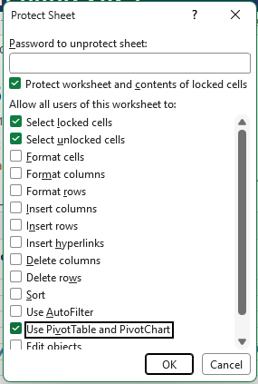
Phát hành dashboard
PHẦN 7 · KỂ CHUYỆN & PHÁT HÀNH
Refresh on open · Hide · Protect Sheet · Export PDF · Share
Đóng gói để gửi cho người xem.
Việc | Cách làm
Refresh on open | Data → Queries & Connections → chuột phải query → Properties → Refresh data when opening the file (không thử trên lớp)
Ẩn sheet kỹ thuật | Hide Data_Dash, Cai_dat, các sheet Pivot
Protect Sheet | Review → Protect Sheet; bỏ Locked của Slicer, tick Use PivotTable & PivotChart
Xuất PDF | Landscape · Fit to 1 page → File → Export → Create PDF
Chia sẻ | OneDrive / SharePoint → Share; chú ý dữ liệu khách hàng, Sensitivity label
Giới hạn | Excel không tự refresh theo lịch → cần Power BI
Ảnh: B6_<HoTen>.xlsx, Review → Protect Sheet (trên sheet Dashboard)
Notes:
Thời lượng: 6 phút.
LỜI GIẢNG
Dashboard xong, chưa gửi được ngay. Sáu việc. Một: để file tự cập nhật khi mở, bật Refresh data when opening the file trong Properties của query. Hôm nay mình chỉ bật chứ không thử, vì đường dẫn của file khởi đầu chưa trỏ đúng.
Hai: ẩn các sheet kỹ thuật — Data_Dash, Cai_dat, các sheet Pivot — để người xem chỉ thấy Dashboard. Ba: Protect Sheet cho khỏi bị kéo lệch, nhưng chú ý: Slicer phải bỏ khóa và tick "Use PivotTable & PivotChart", nếu không người xem không bấm được. (→ demo) Bốn: xuất PDF — nhớ Fit to 1 page, nằm ngang. Năm: chia sẻ qua OneDrive hoặc SharePoint; dashboard này có dữ liệu khách hàng nên chú ý quyền xem và sensitivity label nếu công ty bạn có.
Sáu — giới hạn, và phải nói thẳng: Excel không tự refresh theo lịch. Mở file thì refresh, nhưng không ai mở thì dữ liệu cứ cũ. Muốn dashboard cập nhật mỗi sáng 7 giờ, bạn cần Power BI. Đây không phải "Excel kém", mà là biết khi nào nên chuyển công cụ.
GHI CHÚ GIẢNG VIÊN
Chặn sửa Data Model: Protect Workbook (Structure) giữ nguyên số sheet; ẩn sheet bằng Hide là đủ cho bài này (không dùng Very Hidden).
Cảnh báo Excel for the web: Data Model và Pivot từ Data Model hạn chế; [CẦN KIỂM TRA TRONG MÔI TRƯỜNG CỦA TỔ CHỨC] trước khi hứa người xem mở được dashboard trên trình duyệt.

Slide 34
Chấm chéo bằng checklist
PHẦN 7 · KỂ CHUYỆN & PHÁT HÀNH
Mỗi visual trả lời một câu trong brief
Slicer điều khiển mọi visual (trừ visual ngữ cảnh đã ghi chú)
KPI chính ở góc trên trái; KPI → Trend → Detail
Có chú thích chỉ vào điểm bất thường
5–8 visual
Bài kiểm tra 5 giây
Mọi KPI có mốc so sánh và RAG kèm biểu tượng/nhãn
Phát hành: Refresh on open, ẩn sheet, Protect Sheet, alt text, PDF
Mọi số từ measure (CUBEVALUE/Pivot); không công thức KPI ở tầng hiển thị
Nếu có dự báo: dải tin cậy và giả định
Trục bar/column từ 0; không 3D; không pie quá 5 phần
TIP
Chỉ chấm, không sửa. Ghi 1 điểm làm tốt và 1 điểm cần sửa.
Checklist: Course_Plan.md, Phụ lục D · Tiêu chí C5: ../B7_Capstone/Rubric_B7_Capstone.md
Notes:
Thời lượng: 3 phút.
LỜI GIẢNG (giao bài)
(→ đổi máy 3 phút) Mười một dòng, các bạn chấm dashboard của người bên cạnh. Chỉ chấm, không sửa. Cuối cùng ghi một điều làm tốt và một điều cần sửa. Checklist này cũng là tiêu chí C5 của bài capstone: các bạn tự kiểm tra bài cuối khóa bằng chính tờ này. (→ gọi 1–2 bạn nêu một điều họ học được từ dashboard của bạn mình)

Slide 35
Excel Quiz Challenge
4 câu hỏi nhanh · câu 3–4 là tình huống
Notes:
Thời lượng: 0,2 phút.
LỜI GIẢNG
Bốn câu hỏi nhanh. Câu 3 và 4 là hai tình huống các bạn sẽ gặp ngoài đời.

Slide 36
Question 1: Chọn chart
PHẦN 8 · QUIZ & TỔNG KẾT
Muốn đặt doanh thu (VNĐ) và biên lợi nhuận gộp (%) của sáu ngành lên cùng một biểu đồ, nên dùng gì?
✓ Đáp án
Pie
Combo: cột doanh thu, đường biên % ở trục phụ
A
B
B
Scatter
Waterfall
C
D
Notes:
Khoảng 35 giây. Đáp án: B.
LỜI GIẢNG
B. Hai thước đo khác đơn vị: combo hai trục. Pie là cơ cấu; scatter là quan hệ hai biến số; waterfall là chênh lệch cộng dồn.

Slide 37
Question 2: Slicer
PHẦN 8 · QUIZ & TỔNG KẾT
Dashboard có ba PivotChart. Bạn bấm Slicer Miền, chỉ một chart đổi. Nguyên nhân và cách xử lý?
✓ Đáp án
Phải Refresh All
Slicer chưa nối các Pivot còn lại: chuột phải Slicer → Report Connections, tick đủ
A
B
B
Phải tạo Slicer riêng cho từng chart
Đổi Slicer thành Timeline
C
D
Notes:
Khoảng 35 giây. Đáp án: B.
LỜI GIẢNG
B. Slicer mặc định chỉ điều khiển Pivot mà nó sinh ra. Report Connections cho nối thêm. Với thẻ KPI bằng CUBEVALUE thì Slicer là đối số của công thức.

Slide 38
Question 3: Tình huống — Dự báo Tết
PHẦN 8 · QUIZ & TỔNG KẾT
Giám đốc xem Forecast Sheet và hỏi: “Doanh thu Tết 2026 là bao nhiêu?” Câu trả lời đúng?
Đọc số trên đường Forecast, chắc chắn đúng
Chạy lại với dải tin cậy 99%
A
B
✓ Đáp án
Không nên dùng: mới 16 tháng dữ liệu, Tết đổi ngày theo âm lịch (17/02/2026); chỉ dự báo ngắn hạn, kèm dải tin cậy và giả định
Dùng Linear Trendline cho chắc
C
C
D
Notes:
Khoảng 35 giây. Đáp án: C.
LỜI GIẢNG
C. ETS học nhịp lặp đều như cuối tuần; nó không biết sự kiện dịch chuyển như Tết. Và một con số dự báo không kèm dải tin cậy dễ bị hiểu là cam kết.

Slide 39
Question 4: Tình huống — Trục Y
PHẦN 8 · QUIZ & TỔNG KẾT
Bar chart so doanh thu tháng 3 (237.192.000) và tháng 4 (239.466.000) năm 2024: cột tháng 4 cao gần gấp ba. Vì sao và sửa thế nào?
✓ Đáp án
Doanh thu thật sự tăng gấp ba
Trục Y bắt đầu từ 236.000.000: đặt trục từ 0 (chênh thật chỉ 0,96%)
A
B
B
Đổi sang pie 3D
Thêm đường lưới
C
D
Notes:
Khoảng 35 giây. Đáp án: B.
LỜI GIẢNG
B. Trục cắt khúc phóng đại chênh lệch nhỏ. Bar và column luôn bắt đầu từ 0. Line chart mới được cắt trục.

Slide 40
Tổng kết & insight của bạn
PHẦN 8 · QUIZ & TỔNG KẾT
Điểm chính cần nhớ
Insight của bạn (3 câu SCR)
(1) Brief trước, chart sau: người xem, 3–5 câu hỏi đo lường được, tần suất, quyết định.
(2) Thứ bậc KPI → Trend → Detail; 5–8 visual; mỗi visual trả lời một câu.
(3) Một nguồn sự thật: mọi số từ measure (CUBEVALUE hoặc Pivot); KPI nào cũng có mốc so sánh và RAG có biểu tượng.
(4) Insight theo SCR, có drill-down kiểm chứng và đề xuất cho đúng người.
(5) Dự báo = mẫu hình quá khứ + giả định: luôn kèm dải tin cậy.
S: ___ (con số có mốc so sánh)
C: ___ (nguyên nhân đã kiểm chứng)
R: ___ (đề xuất cho Sales Director)
Con số
Nguyên nhân
Hành động
Chọn tháng bạn thích. Câu “vậy thì sao?” là câu hỏi chấm điểm C6.
Notes:
Thời lượng: 2,5 phút.
LỜI GIẢNG
Năm điều cần nhớ (→ đọc lướt 5 ý trên slide). Viết câu insight theo SCR trong hai phút, cho tháng bạn chọn — không nhất thiết tháng 3. (→ chờ, gọi 1–2 bạn đọc; hỏi "vậy thì sao?" nếu câu dừng ở mô tả) Câu hỏi "vậy thì sao" là câu hỏi chấm điểm C6: nguyên nhân chưa kiểm chứng thì chỉ ở Level 2.

Slide 41
Giao capstone & bài về nhà
PHẦN 8 · QUIZ & TỔNG KẾT
Buổi 7: ôn tập, hoàn thiện dự án, thuyết trình 5–7 phút, nhận xét theo rubric.
Capstone (cá nhân, làm ở nhà): brief dự án + dataset mới + rubric bản học viên (../B7_Capstone/Rubric_B7_Capstone.md). Chuỗi Brief → Power Query → Data Model → KPI measure → Dashboard → Insight.
Bài tập về nhà B6 (bắt buộc): dashboard một trang cho Marketing Director (Active Customers, phân khúc) trên file khởi đầu; tập dượt C1 · C5 · C6. Nộp trước Buổi 7 tại hocvien.mcivietnam.com.
Đọc handout B6 · tick “Checklist trước Buổi 7”
B7 · Capstone
✓ B6 · Dashboard
C5 Dashboard và C2 Dữ liệu là điều kiện bắt buộc để đạt Level 3 — Builder.
Notes:
Thời lượng: 5 phút.
LỜI GIẢNG
Hôm nay các bạn đã đi hết chuỗi: brief, mô hình, KPI, dashboard, câu chuyện. Năng lực D1 — bắt đầu từ câu hỏi — và D4 — truyền đạt insight — giờ ở mức Competent.
Hai việc giao hôm nay. Một: dự án capstone, làm cá nhân, ở nhà, trên bộ dữ liệu mới. Các bạn nhận brief, dataset và rubric bản học viên. Rubric có sáu tiêu chí; tiêu chí C5 dashboard và C2 dữ liệu là điều kiện bắt buộc để đạt Level 3 — Builder. Hãy đọc rubric trước khi bắt đầu, không phải sau. Hai: bài tập về nhà — một dashboard một trang cho Giám đốc Marketing, khác người xem với hôm nay. Đây là phần tập dượt của C1, C5 và C6. Nộp trước Buổi 7.
Buổi 7 là buổi thuyết trình: mỗi bạn năm đến bảy phút, và người nghe sẽ hỏi "vậy thì sao?". Hẹn gặp lại các bạn.

